Slide 1
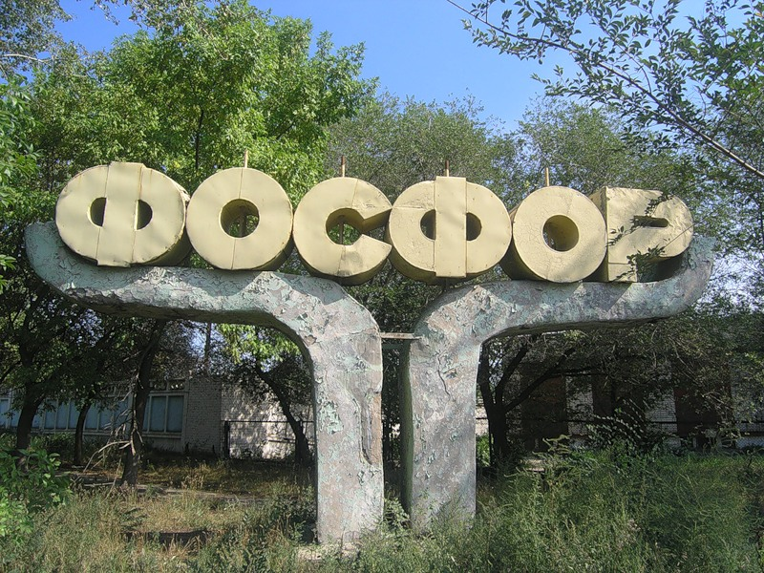
Памятник пятнадцатому элементу

Slide 2
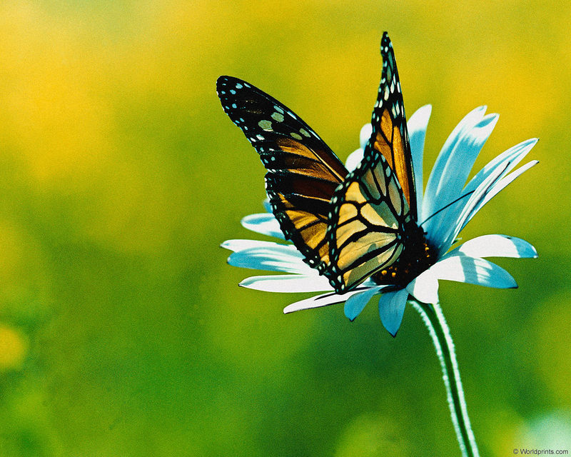
Соединения фосфора - обязательная составляющая всех растительных и животных организмов

Slide 3
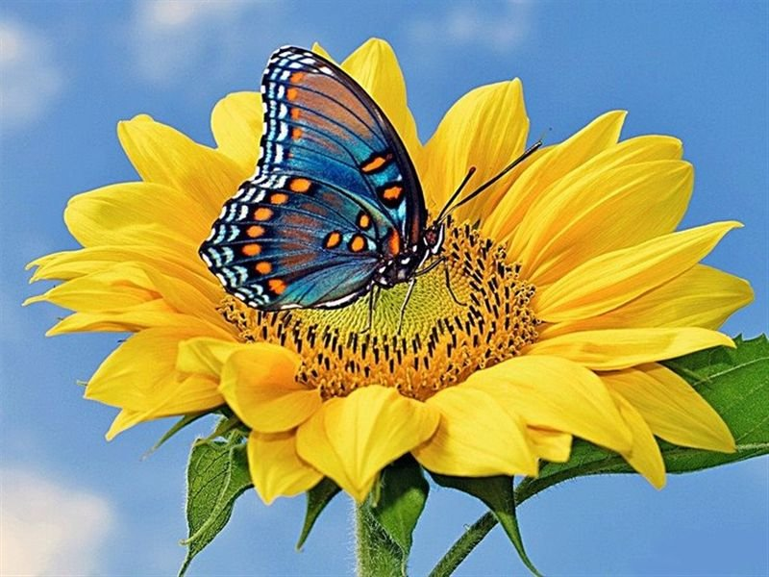
Соединения фосфора - обязательная составляющая всех растительных и животных организмов

Slide 4
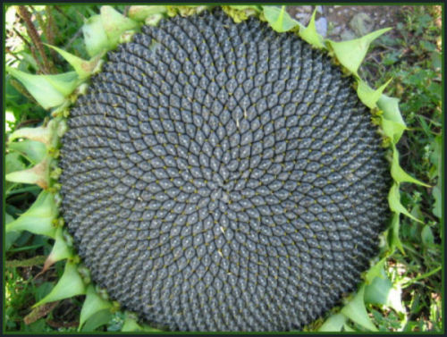
В растениях фосфор сосредоточен в семенах и плодах

Slide 5
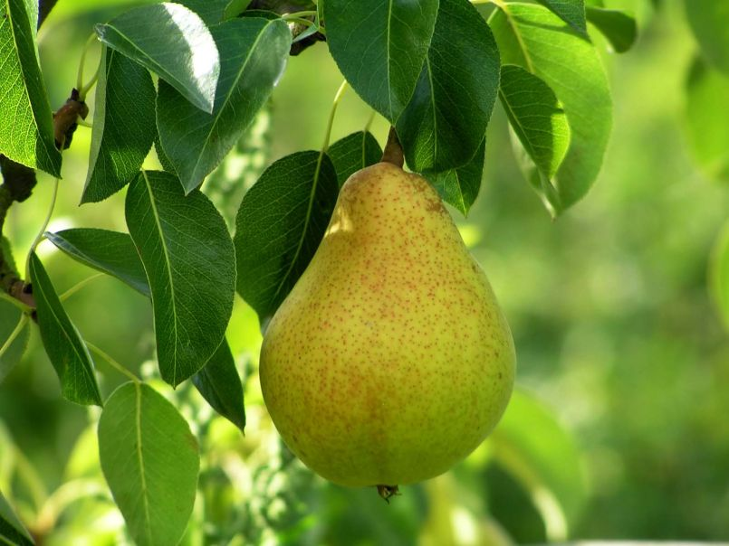
Богаты фосфором груши

Slide 6
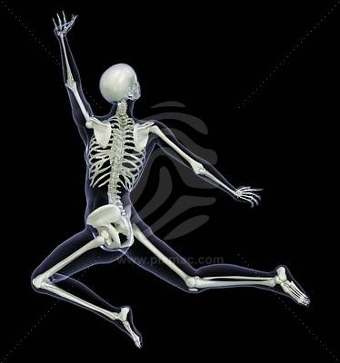
В организме человека фосфор сосредоточен в скелете

Slide 7
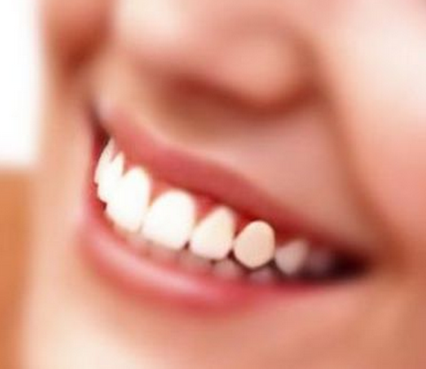
В зубной ткани

Slide 8
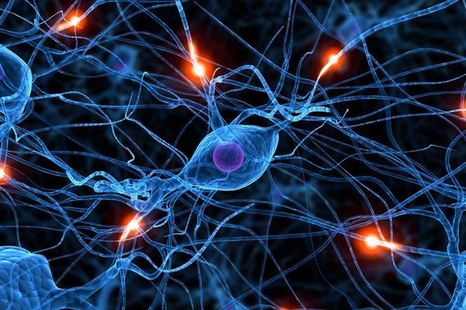
В нервных тканях

Slide 9
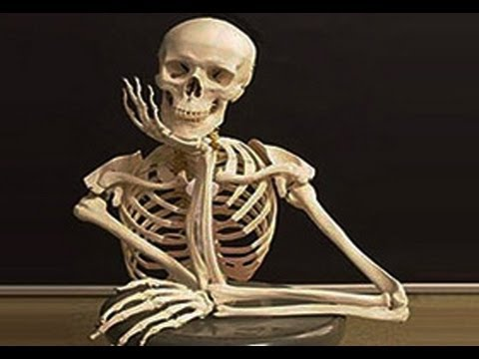
Твердость скелету придает фосфат кальция

Slide 10
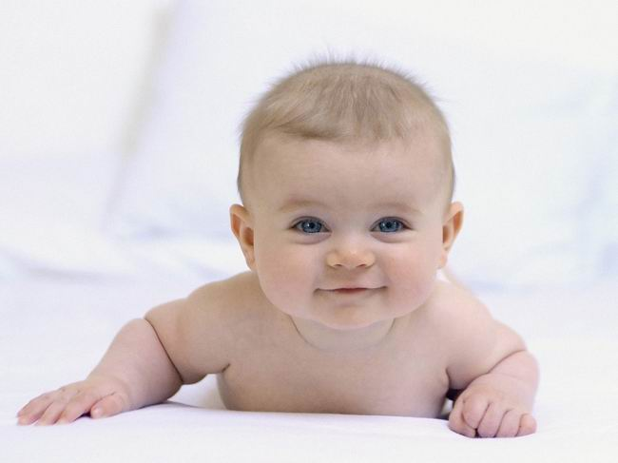
Ребенку для построения скелета фосфор необходим также, как кальций

Slide 11
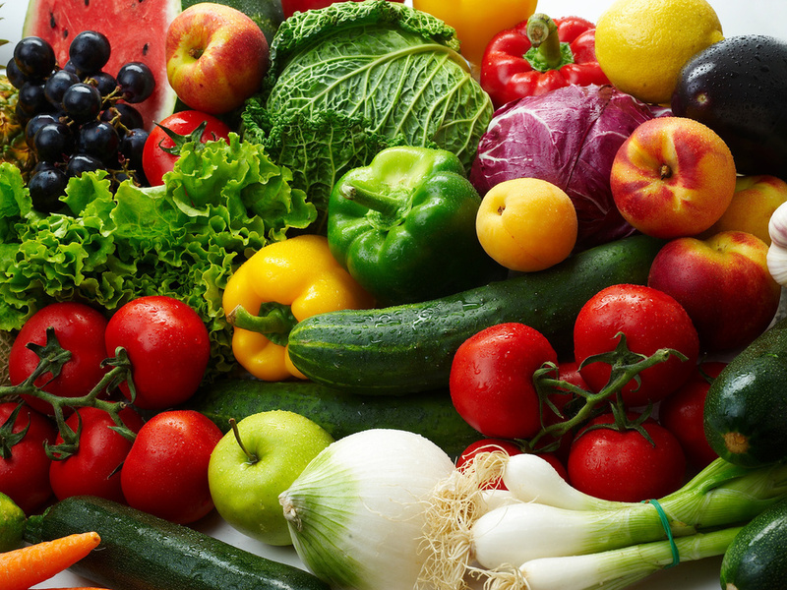
Фосфором богаты

Slide 12
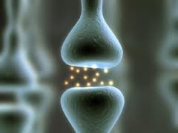
Поступивший с пищей фосфор попадает в кости уже через 4-6 часов

Slide 13
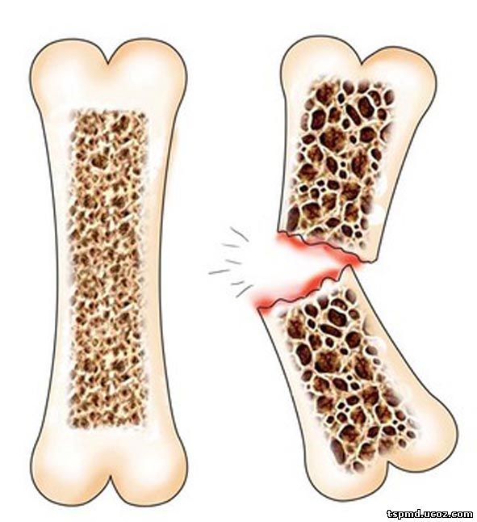
Это результат недостатка фосфора в организме

Slide 14
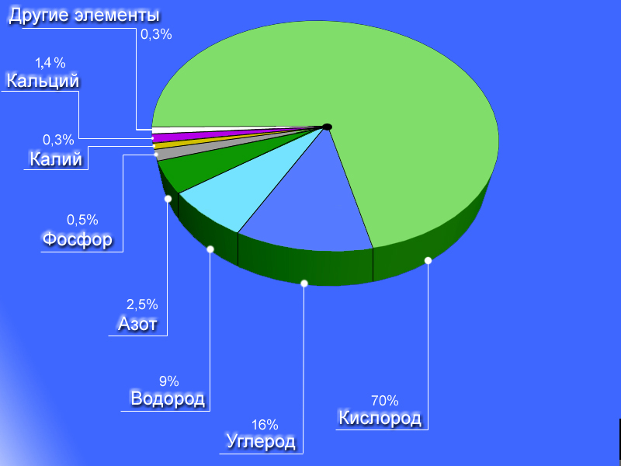
В среднем тело человека содержит 1,6 кг фосфора

Slide 15
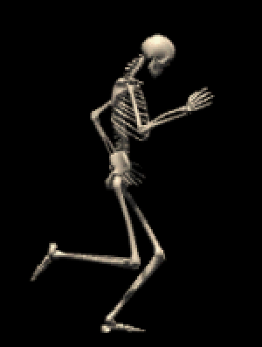
Из них - 1,4 кг- в костях

Slide 16
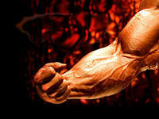
130 г - в мышцах

Slide 17
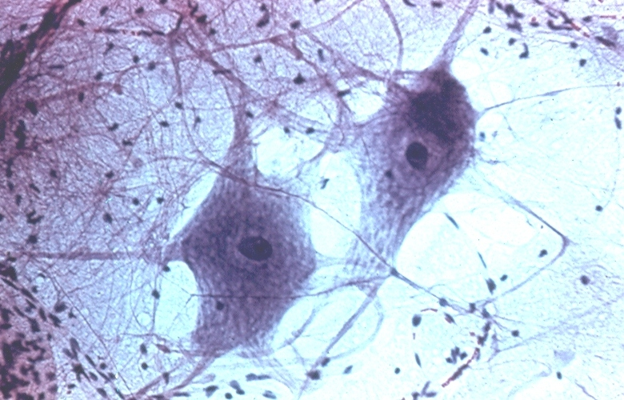
12 г- в нервных тканях

Slide 18
В т. ч. – в мозге

Slide 19
Академик Ферсман назвал фосфор элементом жизни и мысли

Slide 20
Работа мозга, сокращение мышц связаны с химическими превращениями соединений фосфора

Slide 21
Источником фосфора для человека является растительная пища

